Slide 1
KRATAK FOTOPOGLED U PROŠLOST…
OSNIVANJE
SAMOSTALNE SREDNJE ŠKOLE ZLATAR

Slide 2
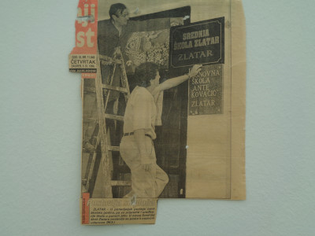
Večernji list, 5.9. 1996. – postavljanje ploče s nazivom ustanove

Slide 3
Kratak fotopogled U PROŠLOST…. OSNIVANJE SAMOSTALNE SREDNJE ŠKOLE ZLATAR
SŠ Zlatar je, te davne 1996.godine, dijelila prostor sa OŠ Zlatar, a dio učionica bio je u zgradi grada Zlatara. Ravnateljica je bila prof. Jasna Mlakar.
Godine 1996. uvedeni su programi upravnih referenata i tehničara PT prometa. Iste se godine Škola izdvojila iz Srednje škole Konjščina i započela je rad kao samostalna ustanova. Godine 2003. uveden je program tehničara za računalstvo, a 2008. program tehničara za logistiku i špediciju koji je zamijenio program tehničara PT prometa.
Dosadašnji ravnatelji škole bili su profesorica Jasna Mlakar i profesor Stjepan Škof, a sadašnja ravnateljica je diplomirana pravnica Zdenka Rogina.

Slide 4
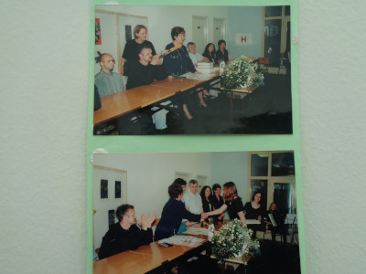
Podjela maturalnih svjedodžbi prvim maturantima u samostalnoj Srednjoj školi Zlatar (u prostoru OŠ Ante Kovačića, Zlatar)

Slide 5
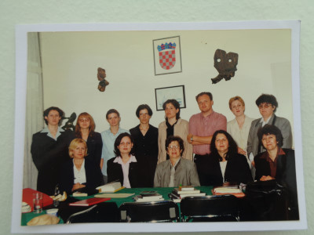
Zbornica, šk. god. 1999./2000.

Slide 6
Kratak fotopogled U PROŠLOST…. OSNIVANJE SAMOSTALNE SREDNJE ŠKOLE ZLATAR
Školsku godinu 2000./2001. započeli smo u novoj zgradi na adresi Braće Radić 10.
Te godine ravnatelj postaje prof. Stjepan Škof. Prigodom svečanog otvorenja nove školske zgrade, školu je posjetio tadašnji ministar prosvjete i športa Vladimir Strugar. Svečanom otvorenju bili su nazočni visoki politički i crkveni dužnosnici Republike Hrvatske .

Slide 7
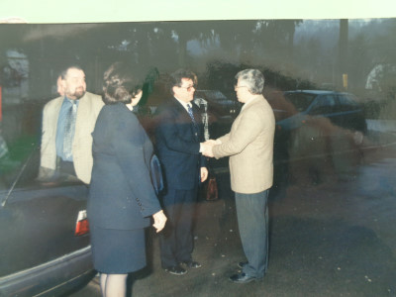
Tadašnji ministar prosvjete i športa Vladimir Strugar na svečanosti otvorenja nove zgrade na adresi Braće Radić 10.

Slide 8
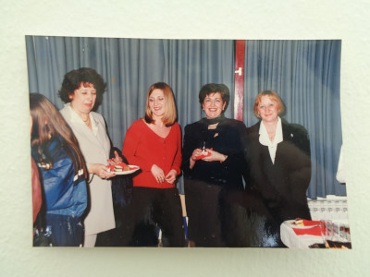
Sa svečanog otvorenja nove zgrade SŠ Zlatar, 15. 12. 2000. godine.

Slide 9
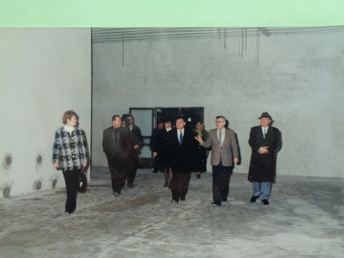
Ministar Strugar pogledao je i dvoranu za tjelesni odgoj, 2000-te godine.

Slide 10
Kratak fotopogled U PROŠLOST…. OSNIVANJE SAMOSTALNE SREDNJE ŠKOLE ZLATAR
Danas u SŠ Zlatar upisujemo učenike u četiri četverogodišnja programa: opću gimnaziju, upravne referente, tehničare za računalstvo i tehničare za logistiku i špediciju.
Škola radi u trokatnoj klimatiziranoj zgradi s klasičnim učioničkim prostorom te specijaliziranim kabinetima i laboratorijima koji se koriste za stjecanje strukovnih kompetencija.
Unatrag nekoliko godina u fazama se dograđuje i rekonstruira školski prostor s ciljem prelaska na rad u jednoj smjeni. Dio tog prostora je gotov i koristi se za odgojno-obrazovni rad.

Slide 11
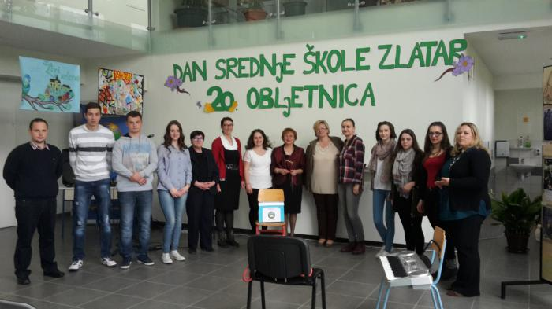
Proslava 20 godina samostalne SŠ Zlatar, travanj, 2016.

